Slide 1

YAPAY ZEKÂ DESTEKLİ
COĞRAFİ BİLGİ SİSTEMLERİ
2. HAFTA
Mekânsal Veri ve Veri Modelleri
YBS 363 · Ankara Bilim Üniversitesi
Dr. Murat BAŞEĞMEZ
Notes:
Anlatım notu: Haftanın konusunu önceki dersle ilişkilendirerek açın.
Kaynak: https://pro.arcgis.com/en/pro-app/3.5/help/data/geodatabases/overview/what-is-a-geodatabase-.htm; kullanıcı tarafından sağlanan GIS ders notları

Slide 2
Bu haftanın öğrenme çıktıları
2. HAFTA
01
02
03
Kavram
Uygulama
Eleştiri
Temel terimleri doğru kullanır
ArcGIS Pro iş akışını yürütür
Veri ve yöntem sınırlılıklarını açıklar
YBS 363
Dr. Murat BAŞEĞMEZ
Notes:
Anlatım notu: Kavramları örnek üzerinden açıklayın.
Kaynak: https://pro.arcgis.com/en/pro-app/3.5/help/data/geodatabases/overview/what-is-a-geodatabase-.htm; kullanıcı tarafından sağlanan GIS ders notları

Slide 3
Üç saatlik ders akışı
2. HAFTA
İlk bölüm: kavramsal temel ve görsel örnekler
İkinci bölüm: ArcGIS Pro üzerinde adım adım gösterim
Üçüncü bölüm: yönlendirilmiş laboratuvar ve değerlendirme
YBS 363
Dr. Murat BAŞEĞMEZ
Notes:
Anlatım notu: Dersin sonunda teslim edilecek küçük çıktıyı başta açıklayın.
Kaynak: https://pro.arcgis.com/en/pro-app/3.5/help/data/geodatabases/overview/what-is-a-geodatabase-.htm; kullanıcı tarafından sağlanan GIS ders notları

Slide 4
BÖLÜM 1
Mekânsal veri yapısı
Konum, geometri, öznitelik ve zaman birlikte okunur
Notes:
Anlatım notu: Konum, geometri, öznitelik ve zaman birlikte okunur
Kaynak: Ders planı

Slide 5
Mekânsal veri yapısı
2. HAFTA
01
02
03
Konum
Öznitelik
Zaman
Koordinat veya geometri
Nesneyi açıklayan alanlar
Gözlem ve güncelleme tarihi
YBS 363
Dr. Murat BAŞEĞMEZ
Notes:
Anlatım notu: Kavramları örnek üzerinden açıklayın.
Kaynak: https://pro.arcgis.com/en/pro-app/3.5/help/data/geodatabases/overview/what-is-a-geodatabase-.htm; kullanıcı tarafından sağlanan GIS ders notları

Slide 6
Mekânsal veri yapısı: kavram ve uygulama
2. HAFTA
Kavramsal anlam
ArcGIS Pro karşılığı
Konum: Koordinat veya geometri
Add Data, Properties ve Fields görünümleri
Öznitelik: Nesneyi açıklayan alanlar
Çıktı haritada ve tabloda birlikte incelenir.
Zaman: Gözlem ve güncelleme tarihi
Parametreler ve ortam ayarları kaydedilir.
YBS 363
Dr. Murat BAŞEĞMEZ
Notes:
Anlatım notu: Kavram ile yazılım aracını ilişkilendirin; araç adını kavramın yerine kullanmayın.
Kaynak: https://pro.arcgis.com/en/pro-app/3.5/help/data/geodatabases/overview/what-is-a-geodatabase-.htm; kullanıcı tarafından sağlanan GIS ders notları

Slide 7
Mekânsal veri yapısı iş akışı
2. HAFTA
01
02
03
04
05
Soru
Veri
İşlem
Kontrol
Yorum
Konum, geometri, öznitelik ve zaman birlikte okunur
Konum ve Öznitelik
Add Data, Properties ve Fields görünümleri
Parametre ve çıktı kalitesi
Karar bağlamı ve sınırlılık
YBS 363
Dr. Murat BAŞEĞMEZ
Notes:
Anlatım notu: İş akışını öğrencilerin kendi proje sorularına uyarlamasını isteyin.
Kaynak: https://pro.arcgis.com/en/pro-app/3.5/help/data/geodatabases/overview/what-is-a-geodatabase-.htm; kullanıcı tarafından sağlanan GIS ders notları

Slide 8
Mekânsal veri yapısı için kritik kontroller
2. HAFTA
1
2
3
!
Veri
Ölçek
Yöntem
Risk
Girdi verisi konum gereksinimini karşılıyor mu?
Analiz birimi ve çözünürlük soruya uygun mu?
Add Data, Properties ve Fields görünümleri parametreleri gerekçelendirildi mi?
Konum ve öznitelik arasındaki bağın kopması yanlış yorum üretir
YBS 363
Dr. Murat BAŞEĞMEZ
Notes:
Anlatım notu: Bu kontrolleri uygulama öncesinde kısa bir kontrol listesi olarak kullanın.
Kaynak: https://pro.arcgis.com/en/pro-app/3.5/help/data/geodatabases/overview/what-is-a-geodatabase-.htm; kullanıcı tarafından sağlanan GIS ders notları

Slide 9
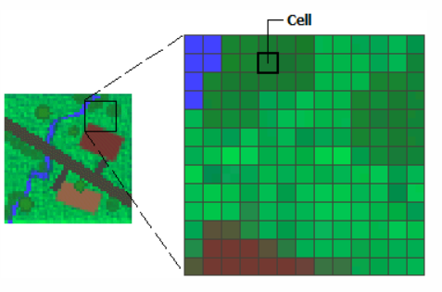
Mekânsal veri yapısı: görsel uygulama
2. HAFTA
Konum, geometri, öznitelik ve zaman birlikte okunur
YBS 363
Dr. Murat BAŞEĞMEZ
Notes:
Anlatım notu: Görseldeki veri katmanlarını, analiz girdilerini ve olası çıktıları öğrencilere buldurun.
Kaynak: https://pro.arcgis.com/en/pro-app/3.5/help/data/geodatabases/overview/what-is-a-geodatabase-.htm; kullanıcı tarafından sağlanan GIS ders notları

Slide 10
BÖLÜM 2
Vektör veri modeli
Ayrık coğrafi nesneler nokta, çizgi ve poligonla temsil edilir
Notes:
Anlatım notu: Ayrık coğrafi nesneler nokta, çizgi ve poligonla temsil edilir
Kaynak: Ders planı

Slide 11
Vektör veri modeli
2. HAFTA
01
02
03
Nokta
Çizgi
Poligon
Tekil konumlar
Bağlantı ve akış
Alan ve sınır
YBS 363
Dr. Murat BAŞEĞMEZ
Notes:
Anlatım notu: Kavramları örnek üzerinden açıklayın.
Kaynak: https://pro.arcgis.com/en/pro-app/3.5/help/data/geodatabases/overview/what-is-a-geodatabase-.htm; kullanıcı tarafından sağlanan GIS ders notları

Slide 12
Vektör veri modeli: kavram ve uygulama
2. HAFTA
Kavramsal anlam
ArcGIS Pro karşılığı
Nokta: Tekil konumlar
Feature Class, Create Features ve Attribute Table
Çizgi: Bağlantı ve akış
Çıktı haritada ve tabloda birlikte incelenir.
Poligon: Alan ve sınır
Parametreler ve ortam ayarları kaydedilir.
YBS 363
Dr. Murat BAŞEĞMEZ
Notes:
Anlatım notu: Kavram ile yazılım aracını ilişkilendirin; araç adını kavramın yerine kullanmayın.
Kaynak: https://pro.arcgis.com/en/pro-app/3.5/help/data/geodatabases/overview/what-is-a-geodatabase-.htm; kullanıcı tarafından sağlanan GIS ders notları

Slide 13
Vektör veri modeli iş akışı
2. HAFTA
01
02
03
04
05
Soru
Veri
İşlem
Kontrol
Yorum
Ayrık coğrafi nesneler nokta, çizgi ve poligonla temsil edilir
Nokta ve Çizgi
Feature Class, Create Features ve Attribute Table
Parametre ve çıktı kalitesi
Karar bağlamı ve sınırlılık
YBS 363
Dr. Murat BAŞEĞMEZ
Notes:
Anlatım notu: İş akışını öğrencilerin kendi proje sorularına uyarlamasını isteyin.
Kaynak: https://pro.arcgis.com/en/pro-app/3.5/help/data/geodatabases/overview/what-is-a-geodatabase-.htm; kullanıcı tarafından sağlanan GIS ders notları

Slide 14
Vektör veri modeli için kritik kontroller
2. HAFTA
1
2
3
!
Veri
Ölçek
Yöntem
Risk
Girdi verisi nokta gereksinimini karşılıyor mu?
Analiz birimi ve çözünürlük soruya uygun mu?
Feature Class, Create Features ve Attribute Table parametreleri gerekçelendirildi mi?
Analiz ölçeği geometri seçimini değiştirir
YBS 363
Dr. Murat BAŞEĞMEZ
Notes:
Anlatım notu: Bu kontrolleri uygulama öncesinde kısa bir kontrol listesi olarak kullanın.
Kaynak: https://pro.arcgis.com/en/pro-app/3.5/help/data/geodatabases/overview/what-is-a-geodatabase-.htm; kullanıcı tarafından sağlanan GIS ders notları

Slide 15
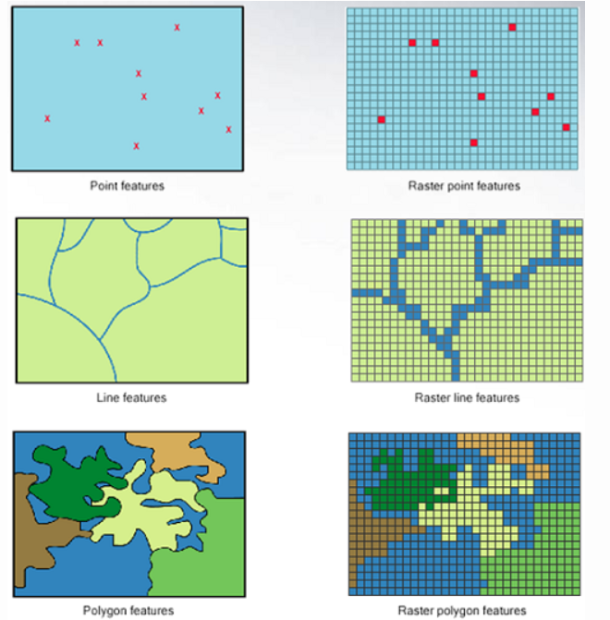
Vektör veri modeli: görsel uygulama
2. HAFTA
Ayrık coğrafi nesneler nokta, çizgi ve poligonla temsil edilir
YBS 363
Dr. Murat BAŞEĞMEZ
Notes:
Anlatım notu: Görseldeki veri katmanlarını, analiz girdilerini ve olası çıktıları öğrencilere buldurun.
Kaynak: https://pro.arcgis.com/en/pro-app/3.5/help/data/geodatabases/overview/what-is-a-geodatabase-.htm; kullanıcı tarafından sağlanan GIS ders notları

Slide 16
BÖLÜM 3
Raster veri modeli
Sürekli yüzeyler düzenli hücrelerle gösterilir
Notes:
Anlatım notu: Sürekli yüzeyler düzenli hücrelerle gösterilir
Kaynak: Ders planı

Slide 17
Raster veri modeli
2. HAFTA
01
02
03
Hücre
Çözünürlük
Bant
Tek konumda tek değer
Hücre boyutunun ayrıntıya etkisi
Aynı alanın farklı ölçümleri
YBS 363
Dr. Murat BAŞEĞMEZ
Notes:
Anlatım notu: Kavramları örnek üzerinden açıklayın.
Kaynak: https://pro.arcgis.com/en/pro-app/3.5/help/data/geodatabases/overview/what-is-a-geodatabase-.htm; kullanıcı tarafından sağlanan GIS ders notları

Slide 18
Raster veri modeli: kavram ve uygulama
2. HAFTA
Kavramsal anlam
ArcGIS Pro karşılığı
Hücre: Tek konumda tek değer
Raster Properties, Pixel Inspector ve Symbology
Çözünürlük: Hücre boyutunun ayrıntıya etkisi
Çıktı haritada ve tabloda birlikte incelenir.
Bant: Aynı alanın farklı ölçümleri
Parametreler ve ortam ayarları kaydedilir.
YBS 363
Dr. Murat BAŞEĞMEZ
Notes:
Anlatım notu: Kavram ile yazılım aracını ilişkilendirin; araç adını kavramın yerine kullanmayın.
Kaynak: https://pro.arcgis.com/en/pro-app/3.5/help/data/geodatabases/overview/what-is-a-geodatabase-.htm; kullanıcı tarafından sağlanan GIS ders notları

Slide 19
Raster veri modeli iş akışı
2. HAFTA
01
02
03
04
05
Soru
Veri
İşlem
Kontrol
Yorum
Sürekli yüzeyler düzenli hücrelerle gösterilir
Hücre ve Çözünürlük
Raster Properties, Pixel Inspector ve Symbology
Parametre ve çıktı kalitesi
Karar bağlamı ve sınırlılık
YBS 363
Dr. Murat BAŞEĞMEZ
Notes:
Anlatım notu: İş akışını öğrencilerin kendi proje sorularına uyarlamasını isteyin.
Kaynak: https://pro.arcgis.com/en/pro-app/3.5/help/data/geodatabases/overview/what-is-a-geodatabase-.htm; kullanıcı tarafından sağlanan GIS ders notları

Slide 20
Raster veri modeli için kritik kontroller
2. HAFTA
1
2
3
!
Veri
Ölçek
Yöntem
Risk
Girdi verisi hücre gereksinimini karşılıyor mu?
Analiz birimi ve çözünürlük soruya uygun mu?
Raster Properties, Pixel Inspector ve Symbology parametreleri gerekçelendirildi mi?
Farklı çözünürlükteki rasterları doğrudan karşılaştırmak yanıltıcıdır
YBS 363
Dr. Murat BAŞEĞMEZ
Notes:
Anlatım notu: Bu kontrolleri uygulama öncesinde kısa bir kontrol listesi olarak kullanın.
Kaynak: https://pro.arcgis.com/en/pro-app/3.5/help/data/geodatabases/overview/what-is-a-geodatabase-.htm; kullanıcı tarafından sağlanan GIS ders notları

Slide 21
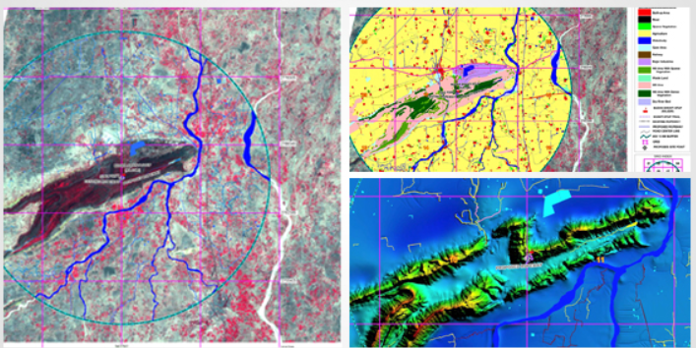
Raster veri modeli: görsel uygulama
2. HAFTA
Sürekli yüzeyler düzenli hücrelerle gösterilir
YBS 363
Dr. Murat BAŞEĞMEZ
Notes:
Anlatım notu: Görseldeki veri katmanlarını, analiz girdilerini ve olası çıktıları öğrencilere buldurun.
Kaynak: https://pro.arcgis.com/en/pro-app/3.5/help/data/geodatabases/overview/what-is-a-geodatabase-.htm; kullanıcı tarafından sağlanan GIS ders notları

Slide 22
BÖLÜM 4
Veri formatları
Format seçimi kapasite, paylaşım ve analiz gereksinimine bağlıdır
Notes:
Anlatım notu: Format seçimi kapasite, paylaşım ve analiz gereksinimine bağlıdır
Kaynak: Ders planı

Slide 23
Veri formatları
2. HAFTA
01
02
03
Shapefile
Geodatabase
GeoTIFF
Yaygın ancak sınırlı
Zengin veri davranışı
Coğrafi referanslı raster
YBS 363
Dr. Murat BAŞEĞMEZ
Notes:
Anlatım notu: Kavramları örnek üzerinden açıklayın.
Kaynak: https://pro.arcgis.com/en/pro-app/3.5/help/data/geodatabases/overview/what-is-a-geodatabase-.htm; kullanıcı tarafından sağlanan GIS ders notları

Slide 24
Veri formatları: kavram ve uygulama
2. HAFTA
Kavramsal anlam
ArcGIS Pro karşılığı
Shapefile: Yaygın ancak sınırlı
Catalog pane, New Geodatabase ve Export Features
Geodatabase: Zengin veri davranışı
Çıktı haritada ve tabloda birlikte incelenir.
GeoTIFF: Coğrafi referanslı raster
Parametreler ve ortam ayarları kaydedilir.
YBS 363
Dr. Murat BAŞEĞMEZ
Notes:
Anlatım notu: Kavram ile yazılım aracını ilişkilendirin; araç adını kavramın yerine kullanmayın.
Kaynak: https://pro.arcgis.com/en/pro-app/3.5/help/data/geodatabases/overview/what-is-a-geodatabase-.htm; kullanıcı tarafından sağlanan GIS ders notları

Slide 25
Veri formatları iş akışı
2. HAFTA
01
02
03
04
05
Soru
Veri
İşlem
Kontrol
Yorum
Format seçimi kapasite, paylaşım ve analiz gereksinimine bağlıdır
Shapefile ve Geodatabase
Catalog pane, New Geodatabase ve Export Features
Parametre ve çıktı kalitesi
Karar bağlamı ve sınırlılık
YBS 363
Dr. Murat BAŞEĞMEZ
Notes:
Anlatım notu: İş akışını öğrencilerin kendi proje sorularına uyarlamasını isteyin.
Kaynak: https://pro.arcgis.com/en/pro-app/3.5/help/data/geodatabases/overview/what-is-a-geodatabase-.htm; kullanıcı tarafından sağlanan GIS ders notları

Slide 26
Veri formatları için kritik kontroller
2. HAFTA
1
2
3
!
Veri
Ölçek
Yöntem
Risk
Girdi verisi shapefile gereksinimini karşılıyor mu?
Analiz birimi ve çözünürlük soruya uygun mu?
Catalog pane, New Geodatabase ve Export Features parametreleri gerekçelendirildi mi?
Dosya uzantısı veri kalitesini garanti etmez
YBS 363
Dr. Murat BAŞEĞMEZ
Notes:
Anlatım notu: Bu kontrolleri uygulama öncesinde kısa bir kontrol listesi olarak kullanın.
Kaynak: https://pro.arcgis.com/en/pro-app/3.5/help/data/geodatabases/overview/what-is-a-geodatabase-.htm; kullanıcı tarafından sağlanan GIS ders notları

Slide 27
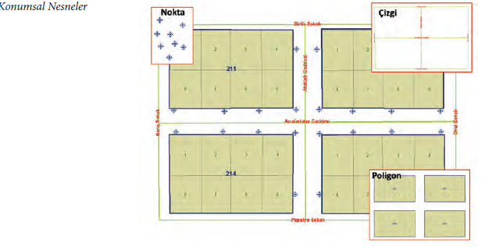
Veri formatları: görsel uygulama
2. HAFTA
Format seçimi kapasite, paylaşım ve analiz gereksinimine bağlıdır
YBS 363
Dr. Murat BAŞEĞMEZ
Notes:
Anlatım notu: Görseldeki veri katmanlarını, analiz girdilerini ve olası çıktıları öğrencilere buldurun.
Kaynak: https://pro.arcgis.com/en/pro-app/3.5/help/data/geodatabases/overview/what-is-a-geodatabase-.htm; kullanıcı tarafından sağlanan GIS ders notları

Slide 28
BÖLÜM 5
Ölçek ve doğruluk
Konumsal doğruluk ile harita ölçeği birlikte değerlendirilir
Notes:
Anlatım notu: Konumsal doğruluk ile harita ölçeği birlikte değerlendirilir
Kaynak: Ders planı

Slide 29
Ölçek ve doğruluk
2. HAFTA
01
02
03
Ölçek
Doğruluk
Hassasiyet
Gösterim ayrıntısı
Gerçek konuma yakınlık
Ölçümün tekrar edilebilirliği
YBS 363
Dr. Murat BAŞEĞMEZ
Notes:
Anlatım notu: Kavramları örnek üzerinden açıklayın.
Kaynak: https://pro.arcgis.com/en/pro-app/3.5/help/data/geodatabases/overview/what-is-a-geodatabase-.htm; kullanıcı tarafından sağlanan GIS ders notları

Slide 30
Ölçek ve doğruluk: kavram ve uygulama
2. HAFTA
Kavramsal anlam
ArcGIS Pro karşılığı
Ölçek: Gösterim ayrıntısı
Map Properties, Measure ve metadata inceleme
Doğruluk: Gerçek konuma yakınlık
Çıktı haritada ve tabloda birlikte incelenir.
Hassasiyet: Ölçümün tekrar edilebilirliği
Parametreler ve ortam ayarları kaydedilir.
YBS 363
Dr. Murat BAŞEĞMEZ
Notes:
Anlatım notu: Kavram ile yazılım aracını ilişkilendirin; araç adını kavramın yerine kullanmayın.
Kaynak: https://pro.arcgis.com/en/pro-app/3.5/help/data/geodatabases/overview/what-is-a-geodatabase-.htm; kullanıcı tarafından sağlanan GIS ders notları

Slide 31
Ölçek ve doğruluk iş akışı
2. HAFTA
01
02
03
04
05
Soru
Veri
İşlem
Kontrol
Yorum
Konumsal doğruluk ile harita ölçeği birlikte değerlendirilir
Ölçek ve Doğruluk
Map Properties, Measure ve metadata inceleme
Parametre ve çıktı kalitesi
Karar bağlamı ve sınırlılık
YBS 363
Dr. Murat BAŞEĞMEZ
Notes:
Anlatım notu: İş akışını öğrencilerin kendi proje sorularına uyarlamasını isteyin.
Kaynak: https://pro.arcgis.com/en/pro-app/3.5/help/data/geodatabases/overview/what-is-a-geodatabase-.htm; kullanıcı tarafından sağlanan GIS ders notları

Slide 32
Ölçek ve doğruluk için kritik kontroller
2. HAFTA
1
2
3
!
Veri
Ölçek
Yöntem
Risk
Girdi verisi ölçek gereksinimini karşılıyor mu?
Analiz birimi ve çözünürlük soruya uygun mu?
Map Properties, Measure ve metadata inceleme parametreleri gerekçelendirildi mi?
Büyük ölçekte üretilen karar küçük ölçekli veriye dayandırılmamalıdır
YBS 363
Dr. Murat BAŞEĞMEZ
Notes:
Anlatım notu: Bu kontrolleri uygulama öncesinde kısa bir kontrol listesi olarak kullanın.
Kaynak: https://pro.arcgis.com/en/pro-app/3.5/help/data/geodatabases/overview/what-is-a-geodatabase-.htm; kullanıcı tarafından sağlanan GIS ders notları

Slide 33
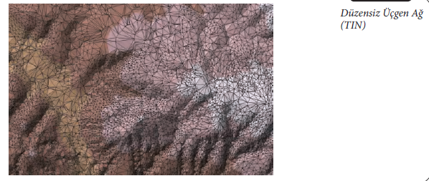
Ölçek ve doğruluk: görsel uygulama
2. HAFTA
Konumsal doğruluk ile harita ölçeği birlikte değerlendirilir
YBS 363
Dr. Murat BAŞEĞMEZ
Notes:
Anlatım notu: Görseldeki veri katmanlarını, analiz girdilerini ve olası çıktıları öğrencilere buldurun.
Kaynak: https://pro.arcgis.com/en/pro-app/3.5/help/data/geodatabases/overview/what-is-a-geodatabase-.htm; kullanıcı tarafından sağlanan GIS ders notları

Slide 34
LABORATUVAR
Yönlendirilmiş uygulama
Ankara için farklı formatlardaki vektör ve raster verileri ArcGIS Pro'ya ekleyip veri sözlüğü hazırlama
Notes:
Anlatım notu: Ankara için farklı formatlardaki vektör ve raster verileri ArcGIS Pro'ya ekleyip veri sözlüğü hazırlama
Kaynak: Ders planı

Slide 35
Laboratuvar işlem planı
2. HAFTA
Çalışma klasörünü ve geodatabase'i hazırlayın.
Ankara için farklı formatlardaki vektör ve raster verileri ArcGIS Pro'ya ekleyip veri sözlüğü hazırlama
Ara sonuçları harita ve tablo üzerinden kontrol edin.
İşlem geçmişini ve parametreleri kaydedin.
Son haritaya kısa yöntem ve sınırlılık notu ekleyin.
YBS 363
Dr. Murat BAŞEĞMEZ
Notes:
Anlatım notu: Uygulamayı küçük adımlara bölün ve her adımda öğrencilerin ekranını kontrol edin.
Kaynak: https://pro.arcgis.com/en/pro-app/3.5/help/data/geodatabases/overview/what-is-a-geodatabase-.htm; kullanıcı tarafından sağlanan GIS ders notları

Slide 36
Laboratuvar teslim paketi
2. HAFTA
01
02
03
Harita
Kanıt
Yorum
Başlık, lejant, ölçek ve kaynak
Araç parametreleri veya notebook çıktısı
150-200 kelimelik bulgu ve sınırlılık
YBS 363
Dr. Murat BAŞEĞMEZ
Notes:
Anlatım notu: Kavramları örnek üzerinden açıklayın.
Kaynak: https://pro.arcgis.com/en/pro-app/3.5/help/data/geodatabases/overview/what-is-a-geodatabase-.htm; kullanıcı tarafından sağlanan GIS ders notları

Slide 37
Uygulama kontrol listesi
2. HAFTA
01
02
03
Girdi
İşlem
Çıktı
Doğru katman, alan ve koordinat sistemi
Parametreler ve ortam ayarları kayıtlı
Harita, tablo ve yorum birbiriyle tutarlı
YBS 363
Dr. Murat BAŞEĞMEZ
Notes:
Anlatım notu: Kavramları örnek üzerinden açıklayın.
Kaynak: https://pro.arcgis.com/en/pro-app/3.5/help/data/geodatabases/overview/what-is-a-geodatabase-.htm; kullanıcı tarafından sağlanan GIS ders notları

Slide 38
Dönem projesi bağlantısı
2. HAFTA
Bu haftanın kavramlarından hangisi proje probleminiz için zorunlu?
Hangi veri veya yöntem kararınızı en fazla etkileyebilir?
Bu haftaya ait bir kalite kontrol maddesini proje günlüğüne ekleyin.
YBS 363
Dr. Murat BAŞEĞMEZ
Notes:
Anlatım notu: Öğrencilerden proje günlüğüne kısa bir ek yapmalarını isteyin.
Kaynak: https://pro.arcgis.com/en/pro-app/3.5/help/data/geodatabases/overview/what-is-a-geodatabase-.htm; kullanıcı tarafından sağlanan GIS ders notları

Slide 39
Ders sonu kontrolü 1
2. HAFTA
Mekânsal veri yapısı konusunda en önemli başlangıç kararı hangisidir?
A
Yalnız renk seçmek
B
Problem ve veri gereksinimini tanımlamak
C
En karmaşık aracı kullanmak
D
Çıktıyı kontrol etmeden paylaşmak
YBS 363
Dr. Murat BAŞEĞMEZ
Notes:
Anlatım notu: Doğru yanıt B seçeneğidir.
Kaynak: https://pro.arcgis.com/en/pro-app/3.5/help/data/geodatabases/overview/what-is-a-geodatabase-.htm; kullanıcı tarafından sağlanan GIS ders notları

Slide 40
Ders sonu kontrolü 2
2. HAFTA
Aşağıdakilerden hangisi raster veri modeli çalışmasında kaliteyi en çok güçlendirir?
A
Parametreleri kaydetmek ve sonucu doğrulamak
B
Katman adlarını değiştirmemek
C
Yalnız tek ölçüt kullanmak
D
Haritayı mümkün olduğunca renkli yapmak
YBS 363
Dr. Murat BAŞEĞMEZ
Notes:
Anlatım notu: Doğru yanıt A seçeneğidir.
Kaynak: https://pro.arcgis.com/en/pro-app/3.5/help/data/geodatabases/overview/what-is-a-geodatabase-.htm; kullanıcı tarafından sağlanan GIS ders notları

Slide 41
Ders sonu kontrolü 3
2. HAFTA
Bir ArcGIS Pro aracının çalışması neden tek başına doğru sonuç kanıtı değildir?
A
Araçlar yalnız rasterla çalıştığı için
B
Çıktı dosyası çok büyük olabileceği için
C
Veri, ölçek, parametre ve doğrulama sonucu etkilediği için
D
Haritada kuzey oku bulunmadığı için
YBS 363
Dr. Murat BAŞEĞMEZ
Notes:
Anlatım notu: Doğru yanıt C seçeneğidir.
Kaynak: https://pro.arcgis.com/en/pro-app/3.5/help/data/geodatabases/overview/what-is-a-geodatabase-.htm; kullanıcı tarafından sağlanan GIS ders notları

Slide 42
2. HAFTA ÖZETİ
Mekânsal Veri ve Veri Modelleri
Mekânsal veri yapısı
Vektör veri modeli
Raster veri modeli
Veri formatları
Ölçek ve doğruluk
Gelecek haftaya hazırlık: kavramları uygulama dosyanızda tekrar edin
Notes:
Anlatım notu: Haftanın beş ana kavramını öğrencilerden örneklerle tekrar etmelerini isteyin.
Kaynak: https://pro.arcgis.com/en/pro-app/3.5/help/data/geodatabases/overview/what-is-a-geodatabase-.htm; kullanıcı tarafından sağlanan GIS ders notları

Slide 43
Kaynaklar ve ileri okuma
2. HAFTA
https://pro.arcgis.com/en/pro-app/3.5/help/data/geodatabases/overview/what-is-a-geodatabase-.htm
ArcGIS Pro 3.5 Documentation
Kullanıcı tarafından sağlanan GIS ders notları
Ders içi uygulama verileri ve konuşmacı notları
YBS 363
Dr. Murat BAŞEĞMEZ
Notes:
Anlatım notu: Kaynakları ders sonrası öğrencilerle paylaşın.
Kaynak: https://pro.arcgis.com/en/pro-app/3.5/help/data/geodatabases/overview/what-is-a-geodatabase-.htm; kullanıcı tarafından sağlanan GIS ders notları

